Slide 1
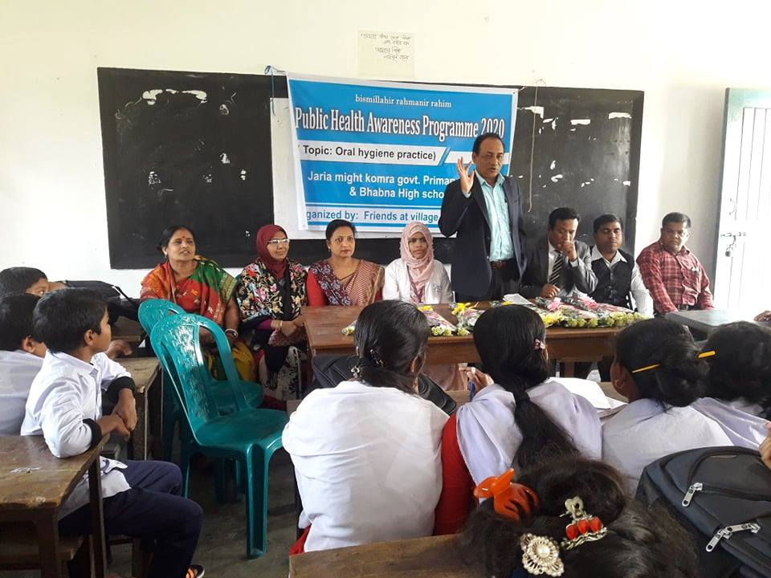
ভেনুঃভবনা মাধ্যমিক বিদ্যালয় (১২/০৩/২০২০ তাং)
বিদ্যালয়ের শিক্ষার্থীদের মাঝে Oral Hygiene Practice (দৈনন্দিন দাঁত ও মুখের যত্ন) এর গুরুত্ব সম্পর্কে আলোচনা করা হয়।
# Brush your teeth before taking food.
# Prevention is better than cure.
# Maintain the rules of hygiene.
# Always use soft toothbrush.
# Brush at a 45 degree angle.
# Brush your teeth for minimum 2 minutes .
# Change your brush after using 3 months.
# We should eat vitamin "C" containing food.
# Keep away from Juice.

Slide 2
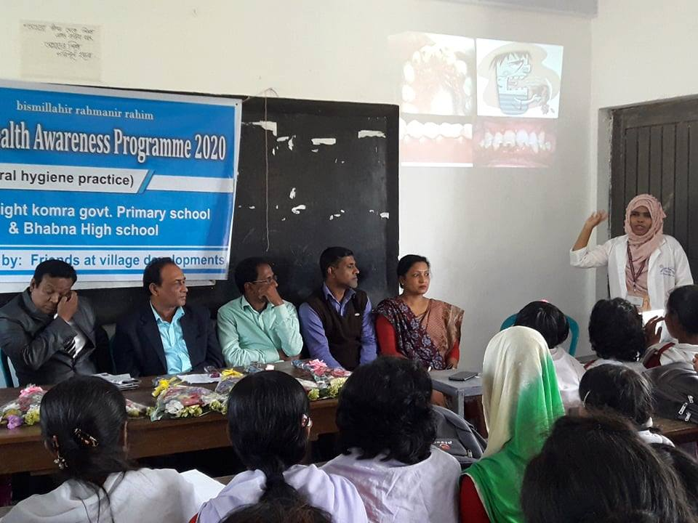
বিদ্যালয়ের শিক্ষার্থীদের মাঝে Oral Hygiene Practice (দৈনন্দিন দাঁত ও মুখের যত্ন) এর গুরুত্ব সম্পর্কে আলোচনা করা হয়।
# Brush your teeth before taking food.
# Prevention is better than cure.
# Maintain the rules of hygiene.
# Always use soft toothbrush.
# Brush at a 45 degree angle.
# Brush your teeth for minimum 2 minutes .
# Change your brush after using 3 months.
# We should eat vitamin "C" containing food.
# Keep away from Juice.

Slide 3
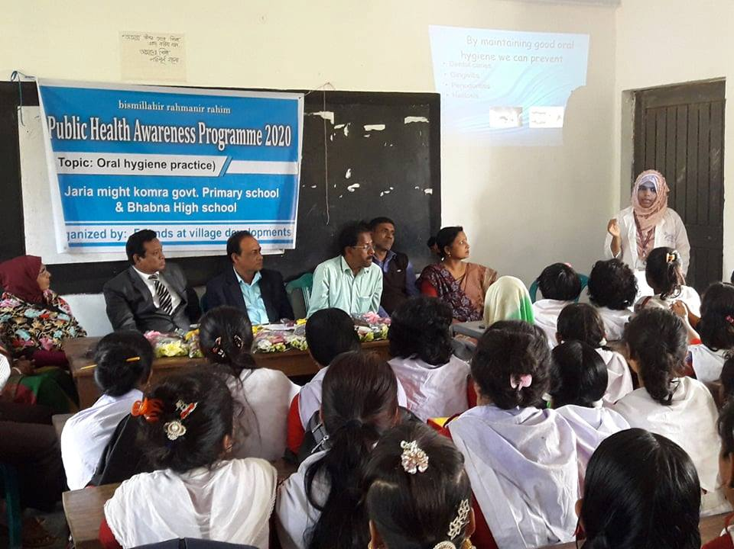
বিদ্যালয়ের শিক্ষার্থীদের মাঝে Oral Hygiene Practice (দৈনন্দিন দাঁত ও মুখের যত্ন) এর গুরুত্ব সম্পর্কে আলোচনা করা হয়।

Slide 4
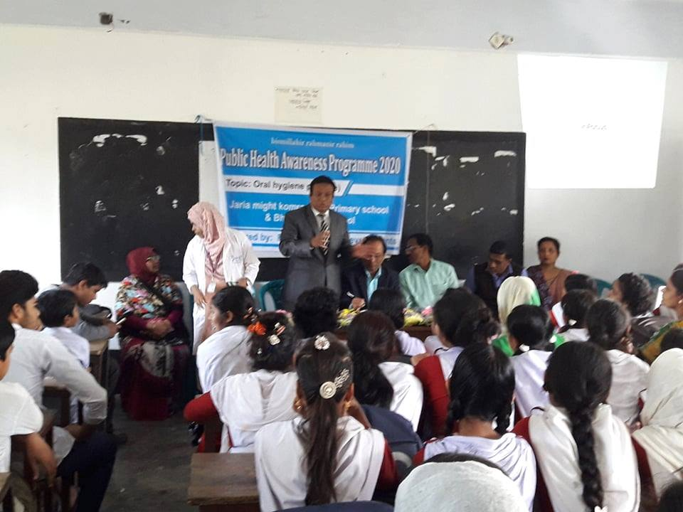
বিদ্যালয়ের শিক্ষার্থীদের মাঝে Oral Hygiene Practice (দৈনন্দিন দাঁত ও মুখের যত্ন) এর গুরুত্ব সম্পর্কে আলোচনা করা হয়।

Slide 5
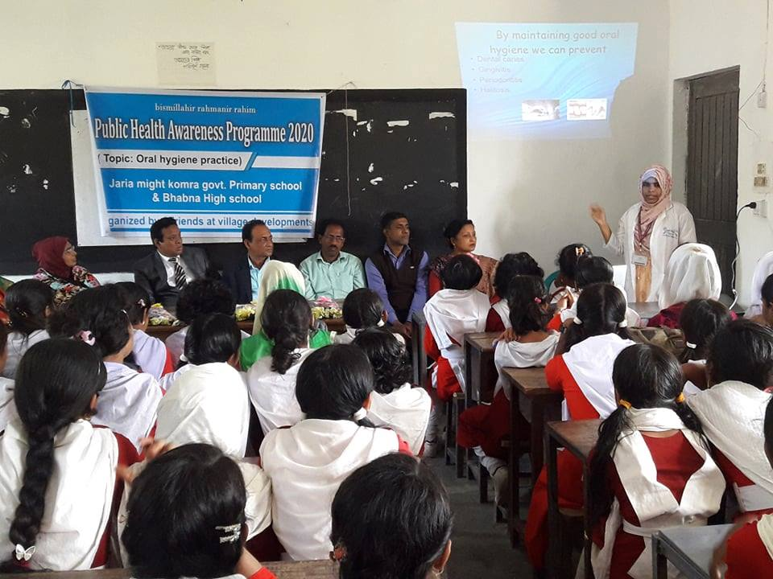
বিদ্যালয়ের শিক্ষার্থীদের মাঝে Oral Hygiene Practice (দৈনন্দিন দাঁত ও মুখের যত্ন) এর গুরুত্ব সম্পর্কে আলোচনা করা হয়।

